Slide 1
ABSORPSI dan STRIPPING

Slide 2
Absorpsi adalah operasi unit di mana satu atau lebih komponen dari aliran gas dikeluarkan dari campuran gas dengan diserap ke cairan yang tidak mudah menguap (disebut "pelarut")
Pelarut = separating agent
Stripping adalah operasi pemisahan solut dari fase cair ke fase gas, yaitu dengan mengontakkan cairan yang berisi solut dengan pelarut gas ( stripping agent) yang tidak larut ke dalam cairan.

Slide 3
Ada 2 jenis absorbsi, yaitu fisis dan kimia.
  Absorbsi fisis : solut dalam gas mempunyai kelarutan lebih besar dalam pelarut cairan dibanding gas2 lain, sehingga solut berpindah ke fase cair.
  Absorbsi kimia melibatkan reaksi kimia antara solut dengan pelarut cair dan hasil reaksi tetap di fase cair.
  Reaksi reversibel antara solut dengan solvent lebih disukai karena bisa diregenerasi

Slide 4
Mirip dengan distilasi, baik absorpsi maupun stripping dioperasikan sebagai equilibrium stage operation, di mana cairan dan uap berkontak satu sama lain
Absorber dan stripper seringkali digunakan secara bersamaan

Slide 5
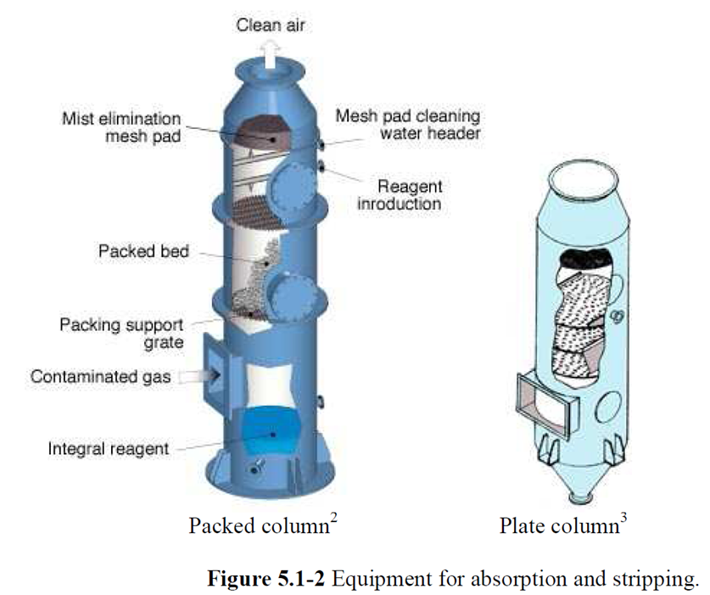
Berdasarkan cara kontak antar fase, alat transfer massa difusional dibagi menjadi 2 jenis, yaitu :
  proses keseimbangan dimana operasi dengan keseimbangan antar fase, yaitu alat dengan kontak bertingkat ( stage wise contact / discreet ), misalnya menara menggunakan plat atau tray.
  proses dikontrol kecepatan transfer massa, yaitu alat dengan kontak kontinyu ( continuous contact ), misalnya menara sembur, gelembung atau menggunakan bahan isian (packing).

Slide 6


Absorpsi dan stripping melibatkan, setidaknya, 3 komponen dan 2 fase
Asumsi :
  Gas pembawa insoluble (dalam suatu solvent)
  Solven adalah non-volatile
  Sistem dalam kondisi isothermal dan isobaric
Konsentrasi solut biasanya rendah sehingga hubungan kesetimbangan dapat dinyatakan dalam persamaan Henry
    dengan
      P_{B} adalah tekanan parsial B di fase gas
      x_{B} adalah fraksi mol B di fase cair
    Jika maka

Slide 7

Desain plate tower
Plate tower dapat didesain dengan mengadaptasi metode McCabe-Thiele
GARIS OPERASI UNTUK ABSORPSI
Dengan asumsi solven nonvolatil dan gas pembawa insoluble maka
NM untuk solven
NM untuk gan pembawa

Slide 8
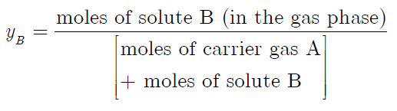

Fraksi mol solut
Diubah menjadi
Diubah menjadi

Slide 9
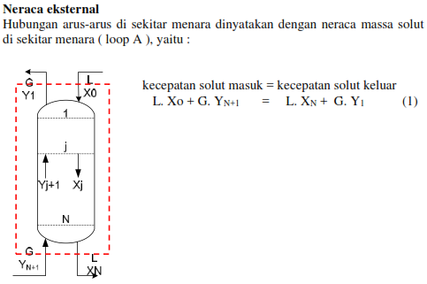

Slide 10
Neraca massa B pada loop M
Diatur lagi untuk Y_{j+1}
Persamaan garis operasi absorpsi berupa garis lurus dengan
dan
Loop M

Slide 11
Untuk mendapatkan jumlah stage setimbang yang diperlukan untuk operasi absorpsi dari konsentrasi awal Y_{N +1} ke konsentrasi akhir
Y₁, digunakan prosedur berikut, yang mirip dengan itu untuk operasi distilasi.
  Gambarkan garis kesetimbangan dengan koordinat Y-X
  Nilai X₀ , YN +1 , Y₁ dan L/G diketahui. Titik (X₀ , Y₁) berada pada garis operasi
  Dengan slope L/G, gambarkan garis operasi.
  Mulai gambarkan dari stage 1 – setimbang – operasi – setimbang – dst sampai X_{N}

Slide 12
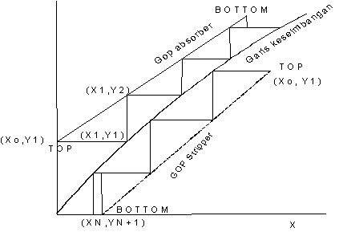

Slide 13
(L/G) minimum
Pada (L/G)_{min} driving force difusi adalah nol, sehingga waktu yang diperlukan untuk kontak adalah infinite, seingga memerlukan kolom yang infinite pula
Garis ini dimulai dari (X₀ , Y₁) sampai memotong kurva setimbang pada Y=Y_{N+1}
(L/G)_{min} tergambar sebagai garis putus-putus

Slide 14
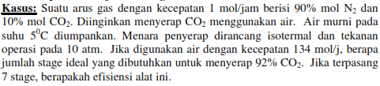
Contoh

Slide 15
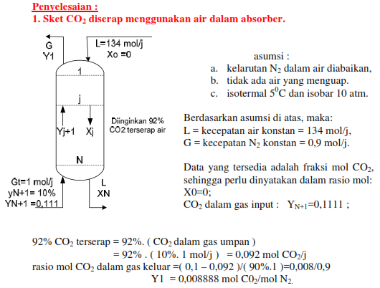

Slide 16
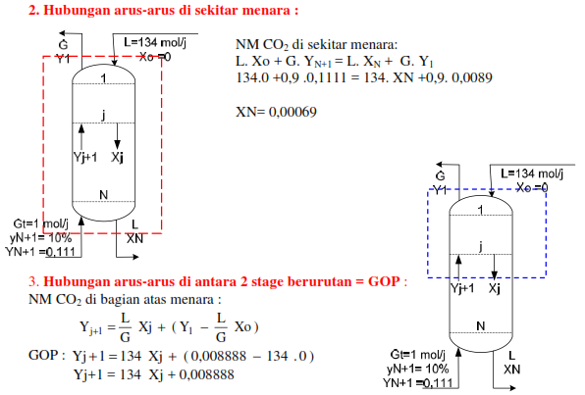

Slide 17
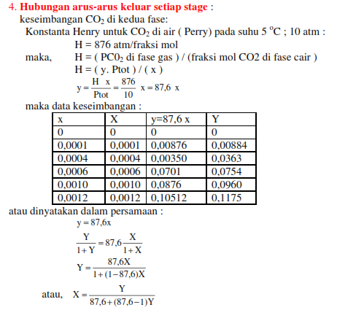

Slide 18
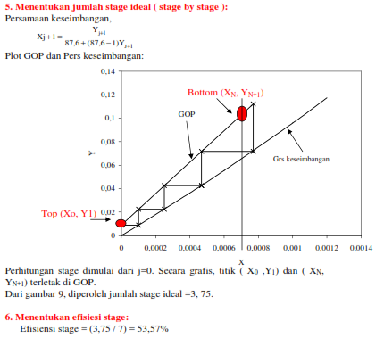

Slide 19
Stripping
Dengan menyususn neraca massa diperoleh garis operasi yang sama dengan absorpsi

Slide 20
Untuk stripping yang diketahui adalah X₀, X_{N}, Y_{N+1}, dan L/G
(X_{N}, Y_{N+1}) berada pada garis operasi
Perhitungan stage dimulai dari perpotongan garis operasi dengan garis X=X₀

